Slide 1

Sustav za upravljanje školskom knjižnicom
Kristian Paradžiković

Slide 2
Kako je nastala ideja?
Zanimanje za web programiranje i stvarna primjena u školi
Zastarjeli sustavi knjižnica u školama Hrvatske
Pitanje: Kako omogućiti da se modernizira i olakša posuđivanje knjiga?
Jednostavne tehnologije rješavaju problem ručnog vođenja knjižnice

Slide 3
Cilj i opis rada
Izrada web stranice za pretragu i rezervaciju knjiga
Pregled knjiga putem interneta
Rezervaciju vršimo preko JotForm obrasca

Slide 4
Korišteni programi
HTML
CSS
JavaScript
PHP
MySQL
XAMPP

Slide 5
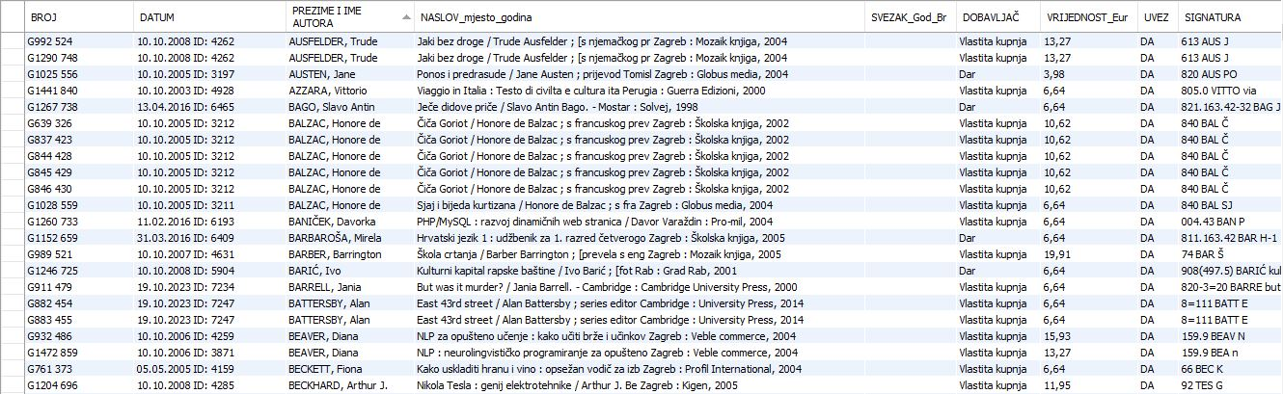
Prikaz baze i ER dijagrama

Slide 6
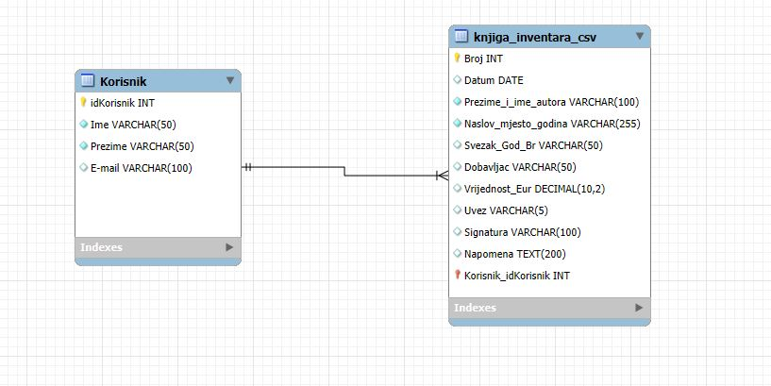

Slide 7
Funkcionalnosti web stranice
Početna stranica
Pretraga
Rezervacija

Slide 8
Problemi i što sam naučio
Povezivanje baze s web stranicom i podešavanje PHP skripti
Prikaz i filtriranje podataka
Rad backend i frontend sustava

Slide 9
Nadogradnja za budućnost
Dodavanje korisničkih računa (admin, korisnik)
Proširenje na domenu
Naprednija filtracija (ne samo autor)
Statistika korištenja knjiga (najposuđivanije knjige mjesečno…)

Slide 10
Hvala na Pažnji!

